Slide 1


Slide 2

第5章二维数组及广义表的结构分析
学习目标
掌握二维数组的行优先和列优先两种存储结构及
求址方法。
了解特殊矩阵的特点，并掌握特殊矩阵存储形式
及基本运算。
了解广义表的概念及相关术语。
掌握广义表的取表头和取表尾的基本运算。

Slide 3
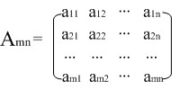
5.1二维数组的存储结构及求址方法
一、二维数组的存储结构
二维数组Amn可视为由m个行向量组成的向量，或由n个列向量组成的向量。
行优先存储：二维数组A_{mn}的按行优先存储的线性序列为：a₁₁,a₁₂,…,a_{1n},a₂₁,a₂₂,…,a_{2n},……，a_{m1},a_{m2},…，a_{mn}
列优先存储：二维数组A_{mn}的按列优先存储的线性序列为：a₁₁,a₂₁,…,a_{m1},a₁₂,a₂₂,…,a_{m2},……，a_{1n},a_{2n},…，a_{mn}

Slide 4
5.1二维数组的存储结构及求址方法
二、二维数组的求址方法
1、按照行优先求址公式
LOC(a_{ij})=LOC(a₁₁)+[(i-1)×n+j-1]×d
2、按照列优先求址公式
LOC(a_{ij})=LOC(a₁₁)+[(j-1)×m+i-1]×d
①LOC(a₁₁)是开始结点的存放地址
②d为每个元素所占的存储单元数

Slide 5

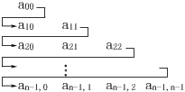
5.2矩阵的压缩存储
一、特殊矩阵
1、对称矩阵
对称矩阵满足下述性质：a_{ij}=a_{ji}
4阶对称矩阵
行优先存放示意图
按照行优先存储a_{ij}和sa[k]之间的对应关系： k=i×(i+1)/2+j

Slide 6
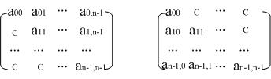
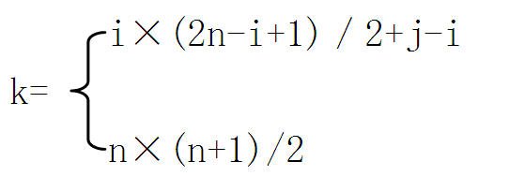
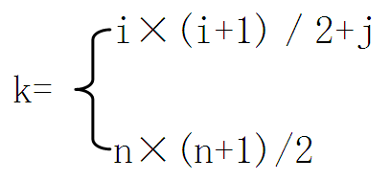
5.2矩阵的压缩存储
一、特殊矩阵
2、三角矩阵
上三角矩阵
下三角矩阵
a_{ij}和sa[k]之间的对应关系：
a_{ij}和sa[k]之间的对应关系：

Slide 7
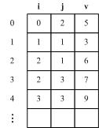

5.2矩阵的压缩存储
二、稀疏矩阵
1、稀疏矩阵定义：设矩阵A_{mn}中有s个非零元素，若s远远小于矩阵元素的总数(即s<<m×n)。
2、三元组表
只存储非零元素及非零元素所在的行号、列号，并由此
三元组唯一确定 。

Slide 8
5.3广义表的概念
一、广义表定义
1、广义表定义：n(n≥0)个元素a₁，a₂，…，a_{i}，…，a_{n}的有限序列。
①a_{i}或者是原子或者是一个广义表。
②广义表通常记作：Ls=(a₁，a₂，…，a_{i}，…，a_{n})。
③Ls是广义表的名字，n为它的长度。
④若a_{i}是广义表，则称它为Ls的子表。

Slide 9
5.3广义表的概念
二、广义表表示
1、广义表常用表示
① E=() //E是一个空表，其长度为0。
② L=(a，b) //L是长度为2的广义表
③ A=(x，L)=(x，(a，b)) //A是长度为2的广义表，第一个元素是原子x，第二个元素是子表L。
④ B=(A，y)=((x，(a，b))，y) //B是长度为2的广义表，第一个元素是子表A，第二个元素是原子y。
⑤ C=(A，B)=((x，(a，b))，((x，(a，b))，y)) //C的长度为2，两个元素都是子表。
⑥ D=(a，D)=(a，(a，(a，(…)))) //D的长度为2，第一个元素是原子，第二个元素是D自身。

Slide 10
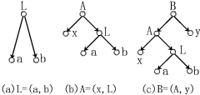
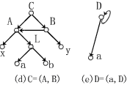
5.3广义表的概念
二、广义表表示
2、广义表的深度
广义表的深度定义：是指表展开后所含括号的层数。
例如：表L、A、B、C的深度为分别为1、2、3、4，表D的深度为∞。
3、广义表的图形表示

Slide 11
5.3广义表的概念
三、广义表运算
1、取表头head(Ls)
表头的定义：是表中第一个元素，它可以是原子，也可以是子表。
2、取表尾tail(Ls)
表尾的定义：是表中除了第一个元素外其他元素的集合，
而其表尾必定是子表。
3、举例
head(L)=a tail(L)=(b) head(B)=A tail(B)=(y)
head(tail(L))=b， tail(tail(L))=()

